Slide 1
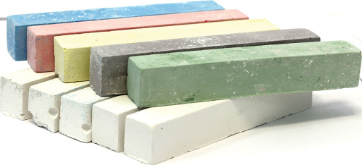
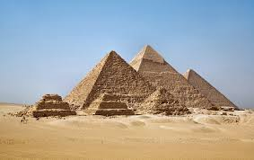
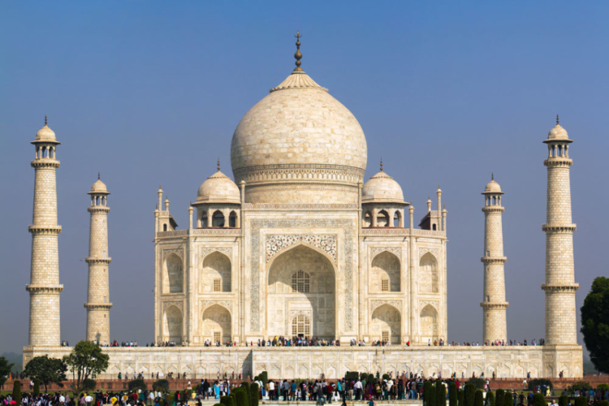
«…У школьного мела, у стен дворца и у стен пирамиды один источник, одна основа….»
Автор неизвестен
Одно вещество

Slide 2
Задание. Из предложенных утверждений выберите те, которые справедливы для углекислого газа (CO₂):
1. Бесцветный газ при обычных условиях 2. Плохо растворим в воде 3. Хорошо растворим в воде 4. Проявляет кислотные свойства 5. Степень окисления углерода +2 6. Степень окисления углерода +4

Slide 3
Задание. Из предложенных утверждений выберите те, которые справедливы для углекислого газа (CO₂):
1. Бесцветный газ при обычных условиях 2. Плохо растворим в воде 3. Хорошо растворим в воде 4. Проявляет кислотные свойства 5. Степень окисления углерода +2 6. Степень окисления углерода +4
1,3,4,6

Slide 4
Тема урока
Угольная кислота и её соли

Slide 5
Задание. Предложите план урока
План урока
Угольная кислота. Краткая характеристика.
Соли угольной кислоты:
а) состав
б) физические свойства
в) химические свойства
г) применение

Slide 6
1. угольная кислота
Химическая формула
H₂CO₃
По количеству атомов водорода: одноосновная, двухосновная, трёхосновная .
По количеству кислорода: бескислородная, кислородсодержащая
По силе: слабая, сильная
Угольную кислоту получают при растворении ……в воде.

Slide 7
1. угольная кислота
Химическая формула
H₂CO₃
По количеству атомов водорода: одноосновная, двухосновная, трёхосновная .
По количеству кислорода: бескислородная, кислородсодержащая
По силе: слабая, сильная
Угольную кислоту получают при растворении углекислого газа в воде.

Slide 8
Получение угольной кислоты
Н₂О + СО₂ ↔ Н₂СО₃

Slide 9
План урока
Угольная кислота. Краткая характеристика.
Соли угольной кислоты:
а) состав
б) физические свойства
в) химические свойства
г) применение

Slide 10
2. соли угольной кислоты
Соли угольной кислоты называются …….
– карбонатами
а) состав
катион металла + анион CO₃²⁻
^{Примеры:}
K₂CO₃ МgCO₃

Slide 11
План урока
Угольная кислота. Краткая характеристика.
Соли угольной кислоты:
а) состав
б) физические свойства
в) химические свойства
г) применение

Slide 12
Б). Физические свойства
твёрдые кристаллические вещества
большинство из них практически нерастворимо в воде.

Slide 13
План урока
Угольная кислота. Краткая характеристика.
Соли угольной кислоты:
а) состав
б) физические свойства
в) химические свойства
г) применение

Slide 14
В). Химические свойства
С кислотами
С солями
Разложение при нагревании

Slide 15
В). Химические свойства Задание. Заполните таблицу.
Химические свойства | Уравнение | Наблюдения
1) с кислотами
2) с солями
3) разложение при нагревании

Slide 16
В). Химические свойства
1. С кислотами
Задание. Прочитайте инструкцию, выполните опыт.
Инструкция
В пробирку налейте 2 мл раствора Na₂CO₃ добавьте 1 мл НСl.
Что наблюдаете?
Запишите в таблицу наблюдения и уравнение реакций.

Slide 17
В). Химические свойства Задание. Заполните таблицу.
Химические свойства | Уравнение | Наблюдения
1) с кислотами | Na₂CO₃ + 2НСl = 2NaСl + CO₂ ↑ + H₂O | Вспенивание (выделение газ)
2) с солями
3) разложение при нагревании

Slide 18
В). Химические свойства
1. С солями
Задание. Прочитайте инструкцию, выполните опыт.
Инструкция
В пробирку налейте 2 мл раствора К₂CO₃ добавьте 1 мл ВаСl₂.
Что наблюдаете?
Запишите в таблицу наблюдения и уравнение реакций.

Slide 19
В). Химические свойства Задание. Заполните таблицу.
Химические свойства | Уравнение | Наблюдения
1) с кислотами | Na₂CO₃ + 2НСl = 2NaСl + CO₂ ↑ + H₂O | Вспенивание (выделение газ)
2) с солями | К₂CO₃ + ВаСl₂ = 2КСl + ВаCO₃↓ | Выделение осадка белого цвета
3) разложение при нагревании (стр. 171)

Slide 20
В). Химические свойства Задание. Заполните таблицу.
Химические свойства | Уравнение | Наблюдения
1) с кислотами | Na₂CO₃ + 2НСl = 2NaСl + CO₂ ↑ + H₂O | Вспенивание (выделение газ)
2) с солями | К₂CO₃ + ВаСl₂ = 2КСl + ВаCO₃↓ | Выделение осадка белого цвета
3)разложение при нагревании | t MgCO₃ = CO₂ + MgO

Slide 21
План урока
Угольная кислота. Краткая характеристика.
Соли угольной кислоты:
а) состав
б) физические свойства
в) химические свойства
г) применение

Slide 22
Г) Применение Задание. Прочитайте текст.
Карбонаты в виде известняков используют при строительстве. Многие памятники скульптуры и архитектуры сделаны из известняка и мрамора СаС0₃. Также карбонат кальция является основой мела. Сырьём для получения стекла служит кальцинированная сода Na₂C0₃. Поташ, формула которого K₂CO₃ используется в стекловарении, в сельском хозяйстве, для получения удобрений и мыла.

Slide 23
Г) применение Задание. Заполните таблицу.
Таблица. Практическое значение природных карбонатов
Химическая формула вещества | Историческое название | Современное название | Применение вещества
1.
2.
3.

Slide 24
Г) применение Задание. Заполните таблицу.
Таблица. Практическое значение природных карбонатов
Химическая формула вещества | Историческое название | Современное название | Применение вещества
1. СаС0₃ | Мрамор, мел, известняк | Карбонат кальция | строительство
2. Na₂C0₃ | Кальцинирова-нная сода | Карбонат натрия | получение стекла
3. K₂CO₃ | Поташ | Карбонат калия | жидкое мыло, удобрения

Slide 25
«…У школьного мела, у стен дворца и у стен пирамиды один источник, одна основа….»
СаС0₃

Slide 26
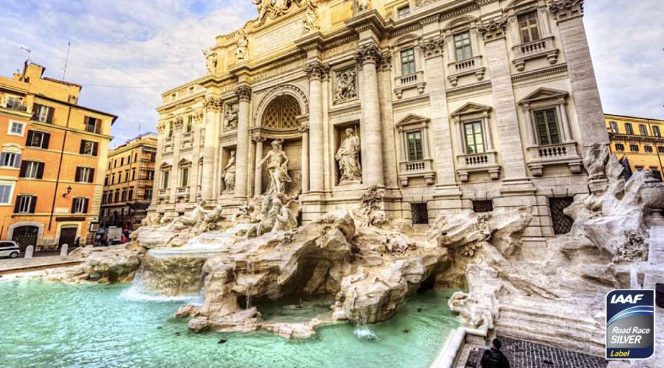
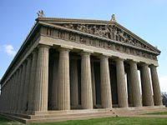
На земле живут три брата
Из семейства карбонатов.
Старший брат – красавец Мрамор,
Славен именем Каррары.
Превосходный зодчий он
Строил Рим и Парфенон.

Slide 27
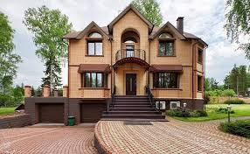
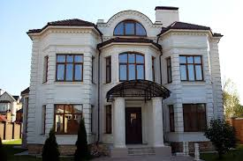
Всем известен Известняк,
Потому и назван так.
Знаменит своим трудом,
Строит он за домом дом.

Slide 28
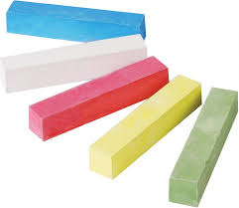

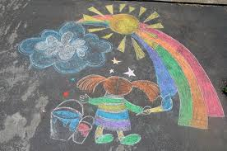
И способен, и умел
Младший братец
мягкий Мел.
Как рисует, посмотри,
Это CaСO₃.

Slide 29
Задание. Установите соответствия между левыми и правыми частями уравнения:
1. CO₂+ КOH =
t
2. MgСO₃ =
3. K₂CO₃+ CaCl₂ =
4. Na₂CO₃+ H₂SO₄ =
a. MgО + СO₂
б. К₂CO₃+ H₂O
в. Na₂SO₄+ H₂О + CO₂
г. КСl+ CaСO₃

Slide 30
Задание. Установите соответствия между левыми и правыми частями уравнения:
1. CO₂+ КOH =
t
2. MgСO₃ =
3. K₂CO₃+ CaCl₂ =
4. Na₂CO₃+ H₂SO₄ =
a. MgО + СO₂
б. К₂CO₃+ H₂O
в. Na₂SO₄+ H₂О + CO₂
1б г. КСl+ CaСO₃

Slide 31
Задание. Установите соответствия между левыми и правыми частями уравнения:
1. CO₂+ КOH =
t
2. MgСO₃ =
3. K₂CO₃+ CaCl₂ =
4. Na₂CO₃+ H₂SO₄ =
a. MgО + СO₂
б. К₂CO₃+ H₂O
в. Na₂SO₄+ H₂О + CO₂
1б 2а г. КСl+ CaСO₃

Slide 32
Задание. Установите соответствия между левыми и правыми частями уравнения:
1. CO₂+ КOH =
t
2. MgСO₃ =
3. K₂CO₃+ CaCl₂ =
4. Na₂CO₃+ H₂SO₄ =
a. MgО + СO₂
б. К₂CO₃+ H₂O
в. Na₂SO₄+ H₂О + CO₂
1б 2а 3г г. КСl+ CaСO₃

Slide 33
Задание. Установите соответствия между левыми и правыми частями уравнения:
1. CO₂+ КOH =
t
2. MgСO₃ =
3. K₂CO₃+ CaCl₂ =
4. Na₂CO₃+ H₂SO₄ =
a. MgО + СO₂
б. К₂CO₃+ H₂O
в. Na₂SO₄+ H₂О + CO₂
1б 2а 3г 4в г. КСl+ CaСO₃

Slide 34
Задание. Выполните тест.
1. Какая характеристика не относится к угольной кислоте:
а) слабая б) двухосновная в) сильная
2. Формула известняка:
а) CaСO₃ б) К₂CO₃ в) MgСO₃
3. Вещество, с помощью которого распознают карбонаты:
а) Ca(OH)₂ б) MgCl₂ в) НCl
4. Условие необходимое для разложения карбонатов:
а) температура б) давление в) свет
5. Где применяется карбонат калия К₂CO₃ (поташ)?
а)в строительстве б) получают жидкое мыло
в) в производстве стекла

Slide 35
Задание. Поменяйтесь листочками, проверьте ответы друг друга, поставьте отметки.
Ответы
1в
2а
3в
4а
5б
0 ошибок – «5»
1 ошибка – «4»
2 ошибки – «3»
3-5 ошибок – «2»

Slide 36
Задание. Составьте уравнения реакций по схеме:
C →CO₂ → Na₂CO₃ →MgCO₃ → CO₂

Slide 37
Задание. Оцените свою работу на уроке, ответив на вопросы анкеты
Вопросы | Да (+) | Нет (-)
Я узнал много нового
2. Мне это пригодится в жизни
3. На уроке было над чем подумать
4. На все вопросы я получил ответы
5. На уроке я работал добросовестно

Slide 38
Домашнее задание:
Задание 1. Составьте уравнения реакций по схеме:
Ca → CaO→Са(ОН)₂ →CaCO ₃→ CO₂
Задание 2. Творческое задание (на выбор) подготовить сообщение:
1. Образование карстовых пещер
2. Круговорот углерода в природе
Оформить на бумаге А4
Дополнительно!!!
Задание 3. Решите задачу: Сколько потребуется раствора, содержащего 5% хлороводорода, для реакции с 11,2 г карбоната натрия

Slide 39
Решите задачу:
Вычислите массу карбоната кальция, который
образуется при взаимодействии углекислого газа с 40 г гидроксида кальция.

Slide 40
Издревле женщины пользовались косметикой. На Руси – это чаще всего были соки ягод, отвары трав. К примеру, русские девушки подкрашивали волосы отваром кожицы лука, румянили щеки свеклой. Что использовали они для чернения бровей и беления кожи лица?
Сажа (уголь) и Мел (известь)

Slide 41

Это вещество, которое входит в состав яичной скорлупы, крабового и улиточных панцирей.
Это мягкий белый камень, легко поддающийся обработке, используется в строительстве
?
Известняк, основа которого карбонат кальция - СаСО3

Slide 42
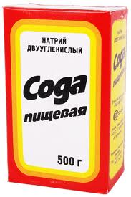
Это вещество белого цвета является солью угольной кислоты, используется как разрыхлитель теста при выпечке.
Реагирует с кислотами с выделением газа.
?
Пищевая сода –гидрокарбонат натрия
NaHCO3

